Slide 1
Sistemas embebidos:
QNX
By Joaquín Aravena y Agustín De Battista

Slide 2

QNX: historia
Desarrollada por QNX Software Systems Limited.
Creada en la década de 1980.
Se destacó por ser un Real Time Operating Systems (RTOS) altamente confiable desde sus primeras versiones y ha evolucionado a lo largo de los años.
En 2010 fue adquirida por Blackberry Limited, lo que hizo que crezca en el mercado de sistemas operativos embebidos.
Última versión: 7.1 (marzo de 2020).

Slide 3
QNX: funcionamiento
Es un sistema operativo en tiempo real basado en un diseño de microkernel (mayor protección ante fallas en drivers y otros componentes externos al kernel).
Este microkernel proporciona servicios para paso de mensajes y planificación de procesos.
Soporta multiprocesamiento.
Gestiona las comunicaciones de red de bajo nivel y las interrupciones de hardware. Los restantes servicios son proporcionados por procesos que se ejecutan fuera del kernel, esto es, en modo usuario.
Es un sistema de código cerrado.
Utiliza un sistema de archivos (QNX File System) garantizando la integridad de los datos almacenados en el sistema.

Slide 4
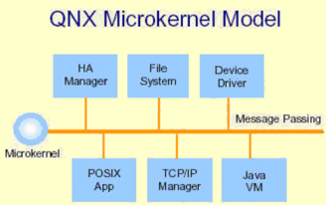
QNX: modelo
Microkernel:
Programador de tareas.
Comunicación entre procesos.
Interrupciones y temporizadores.

Slide 5
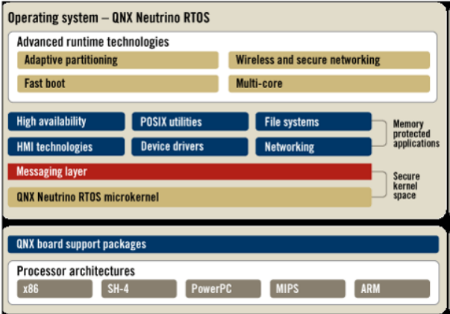
QNX: capas

Slide 6
QNX: usos principales
Se utiliza cuando se requiere garantizar procesamiento de trabajos en tiempo real.
Por ejemplo:
Sistemas de infoentretenimiento en automóviles.
Sistemas de control de aeronaves y UAVs (vehículos aéreos no tripulados).
Sistemas médicos, como dispositivos de imagenología médica.
Sistemas industriales y de automatización.
Comunicaciones y redes.
Dispositivos embebidos críticos en general.

Slide 7
Bibliografía
Sistemas embebidos y Sistemas Operativos Embebidos
Sistemas operativos y Middleware Embebido
Operating System Concepts (10th edition).
Modern Operating Systems (4th edition).
An Architectural Overview of QNX
A comparative Study of Real Time Operating Systems for Embedded Systems
Operating System Technology trends for autonomous vehicles

